Slide 1
Розмноження хвойних рослин

Slide 2
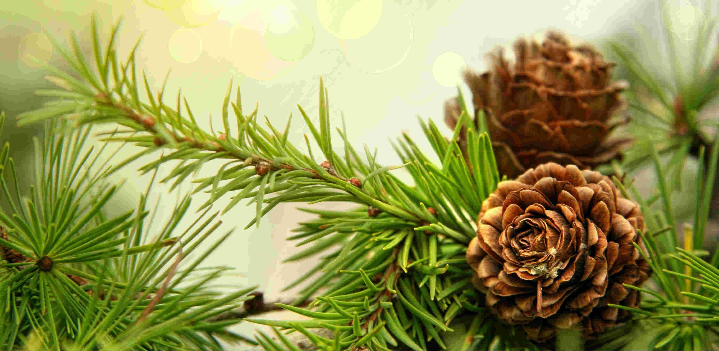
Хвойні рослини виділяють фітанциди, корисні для нашого здоров’я.

Slide 3
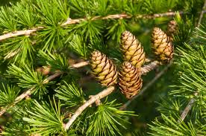
Чисте довкілля – це мета, яку ми вважаємо основною.

Slide 4
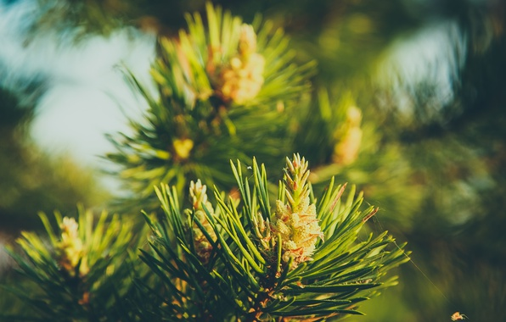
Зараз дуже напружений
екологічний стан.

Slide 5
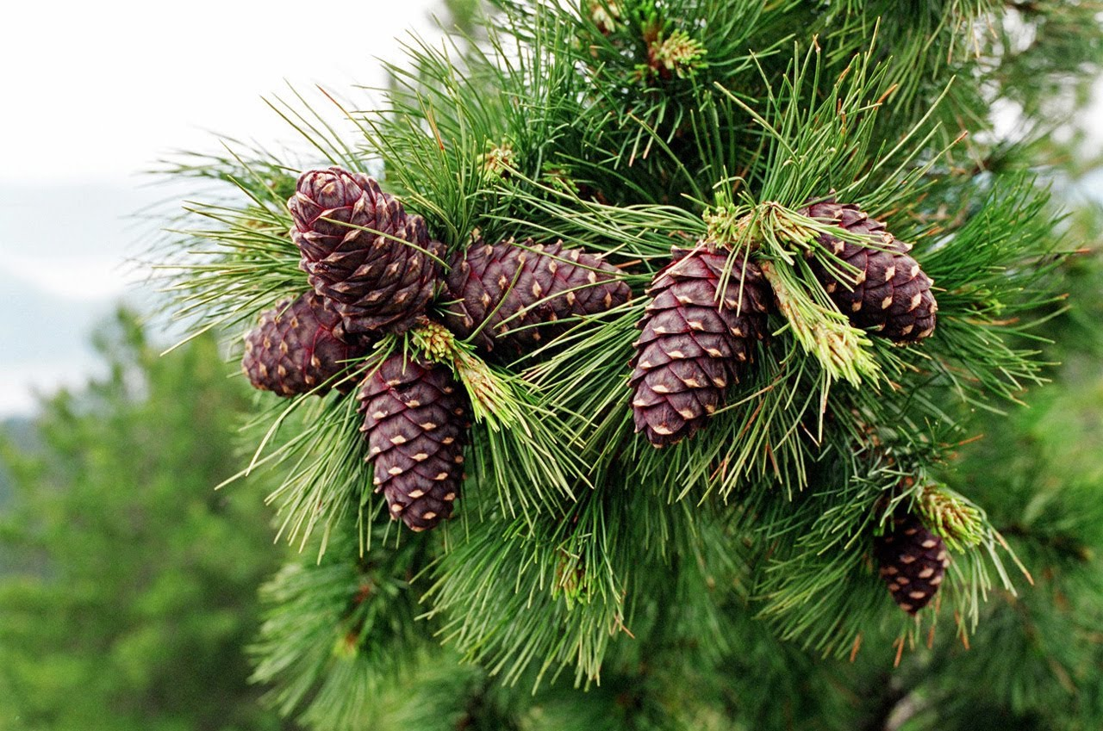
Ми хочемо, щоб повітря стало чистішим,
а люди здоровішими.

Slide 6
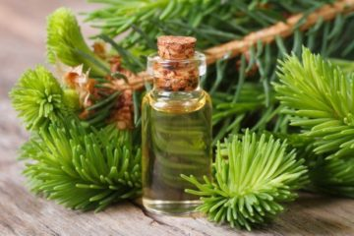
Хвойні рослини дуже корисні.

Slide 7
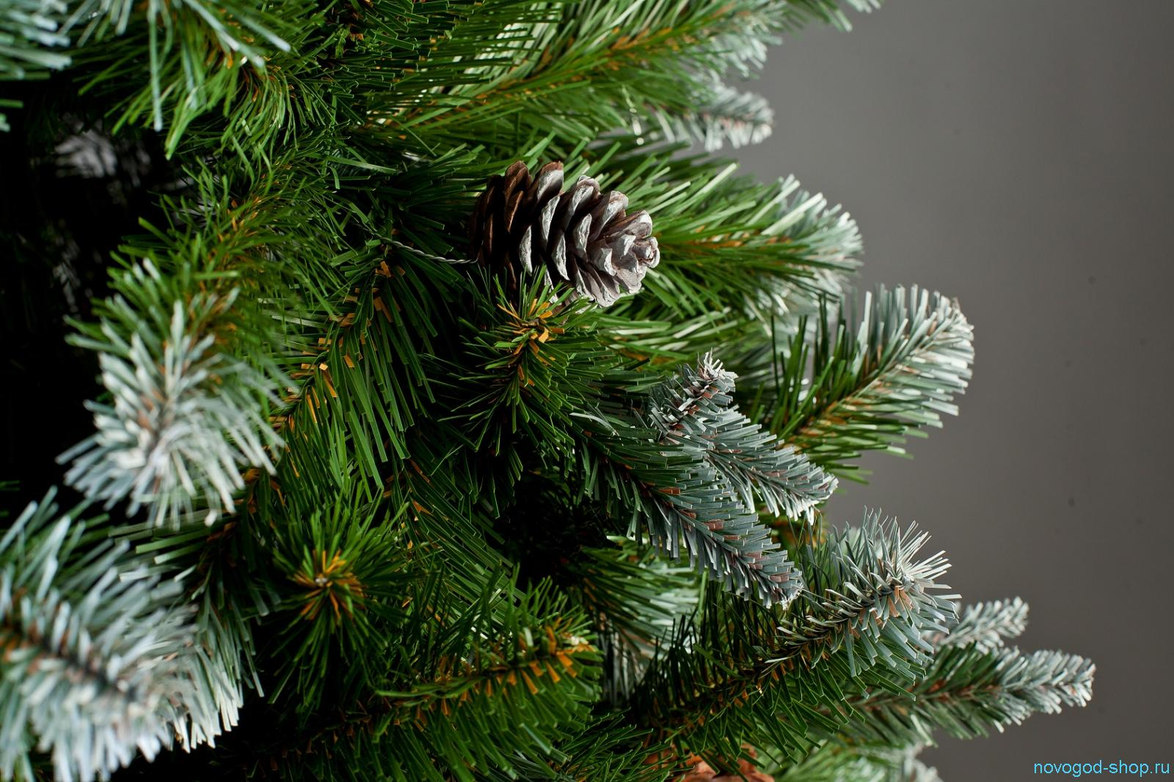
Ми дізнались про хвойні рослини, які ростуть на території України.

Slide 8
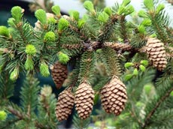
Хвойні рослини розмножуються:
- насінням
-живцями
-щепленням

Slide 9
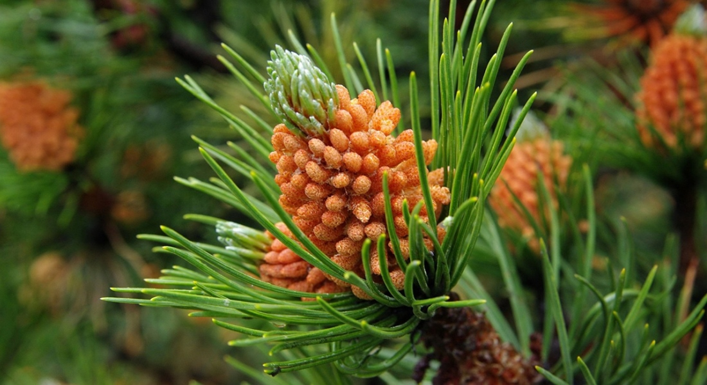
Етапи практичної діяльності.

Slide 10
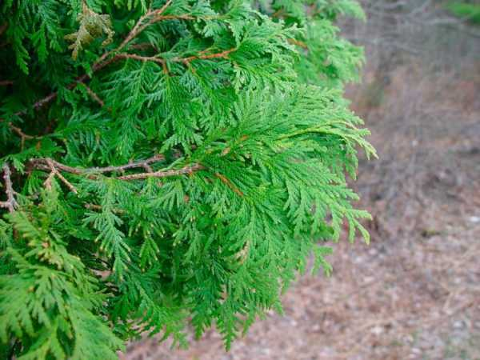
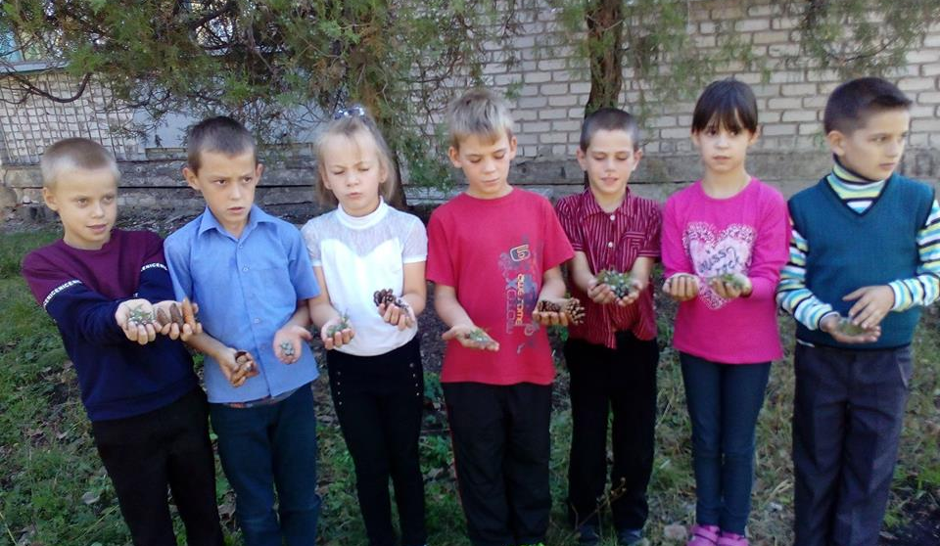
1. Збирання посадкового матеріалу.

Slide 11
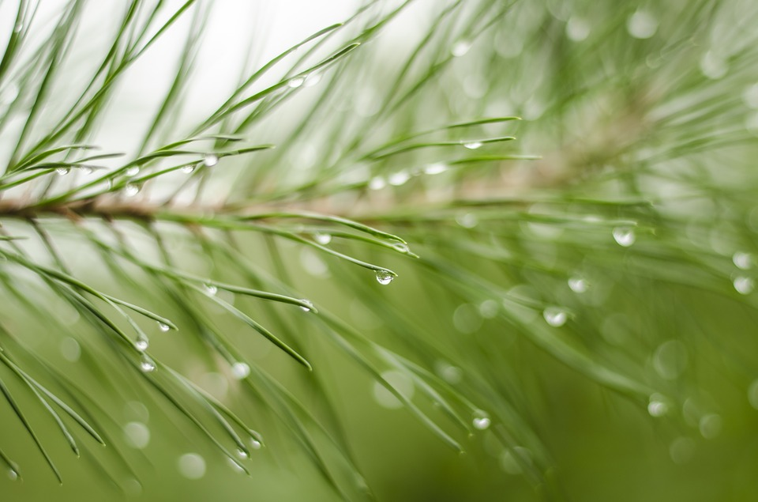
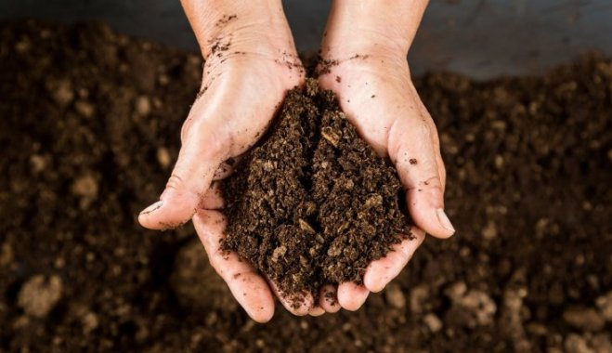
2. Приготування посадкового компосту.

Slide 12
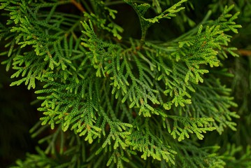
3. Замочування живців у спеціальному розчині.

Slide 13
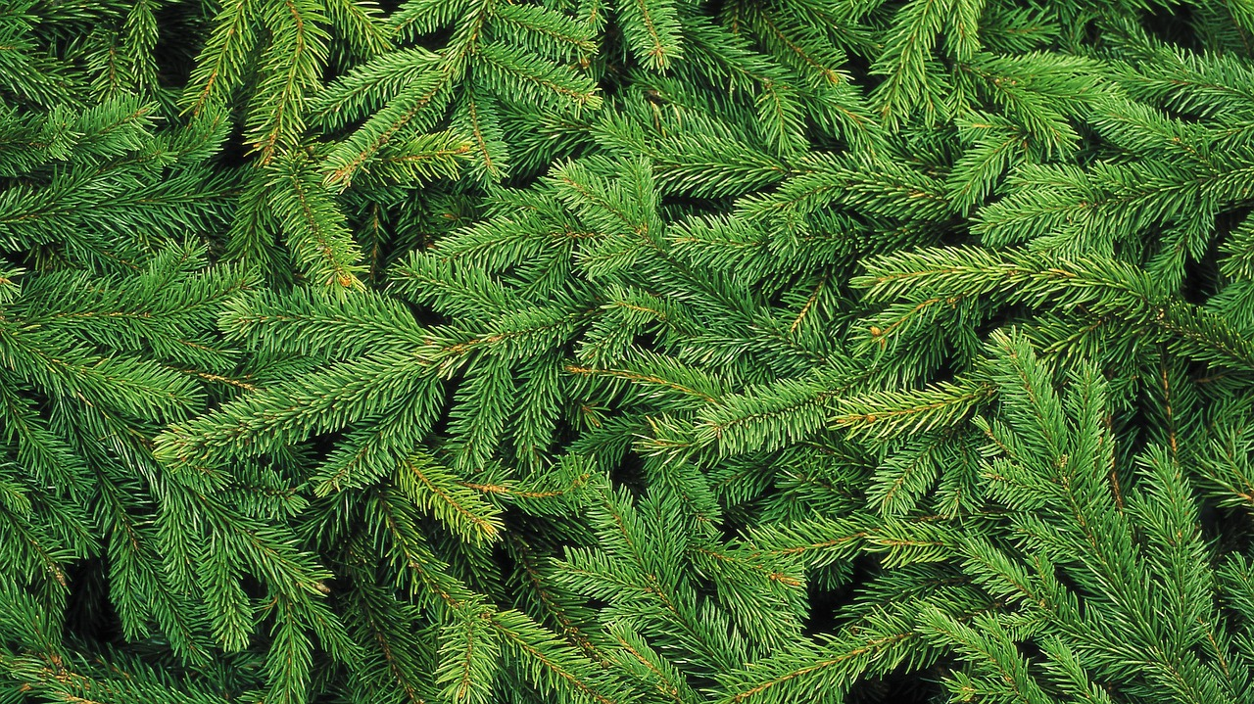
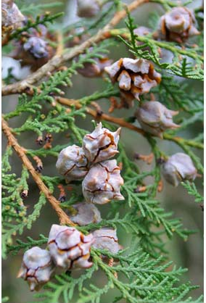
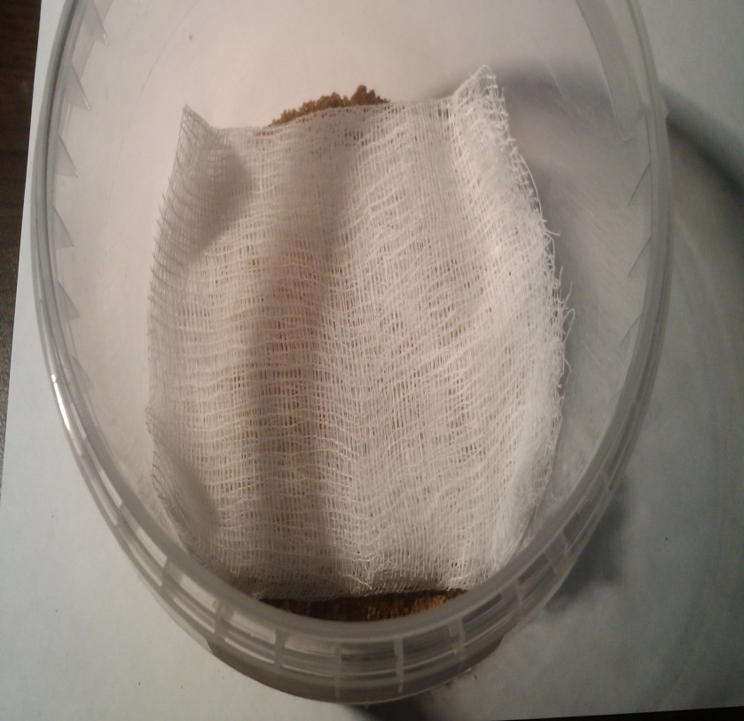
4. Стратифікація насіння.

Slide 14
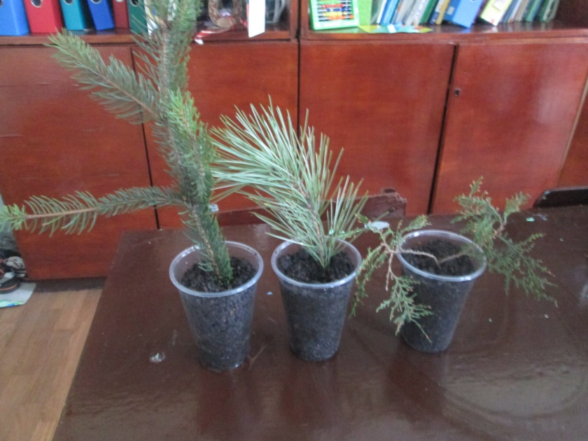
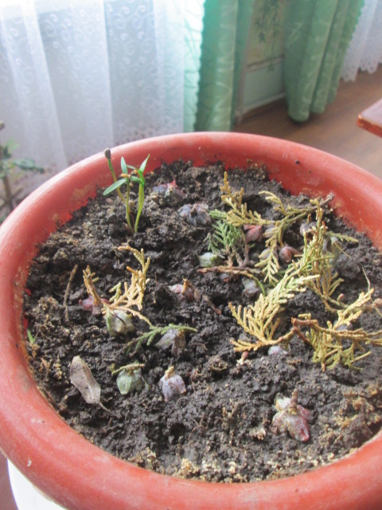
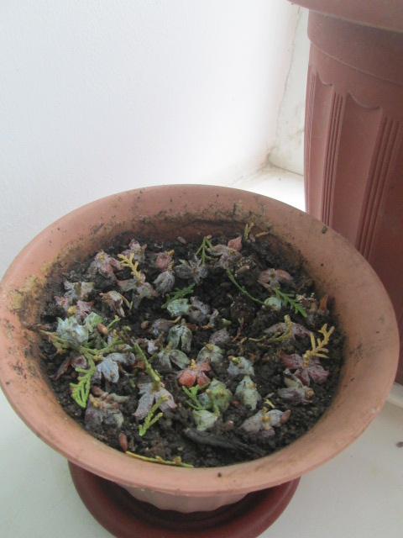
5. Висадка праростків туї в окремі горщики.

Slide 15
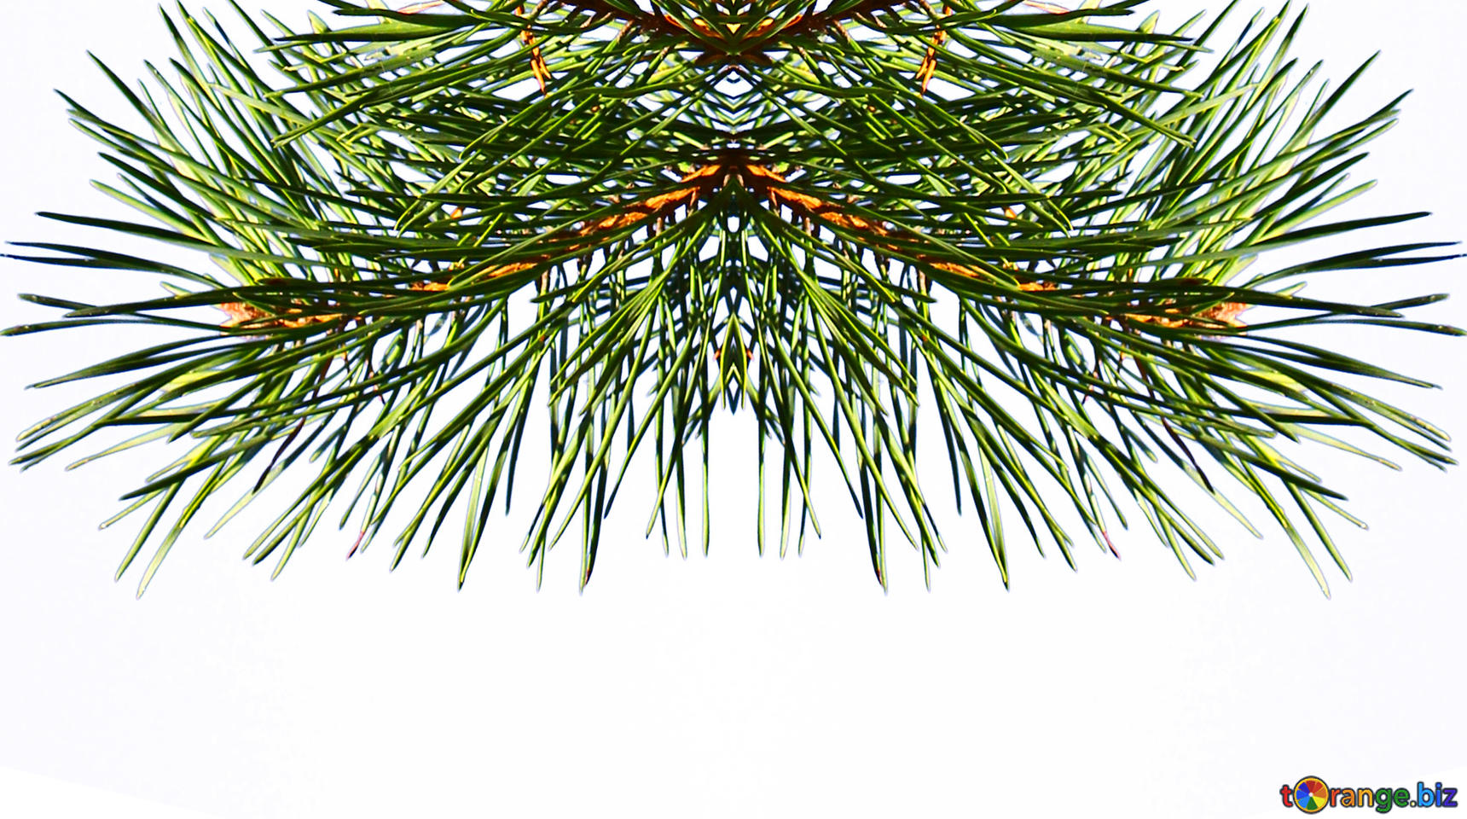
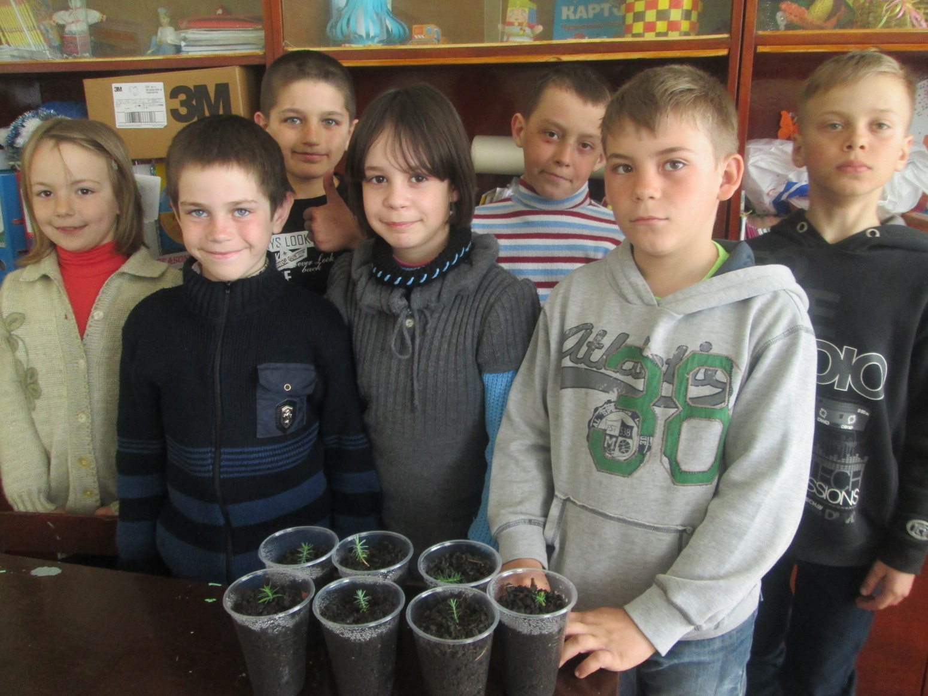
Результати роботи.

Slide 16
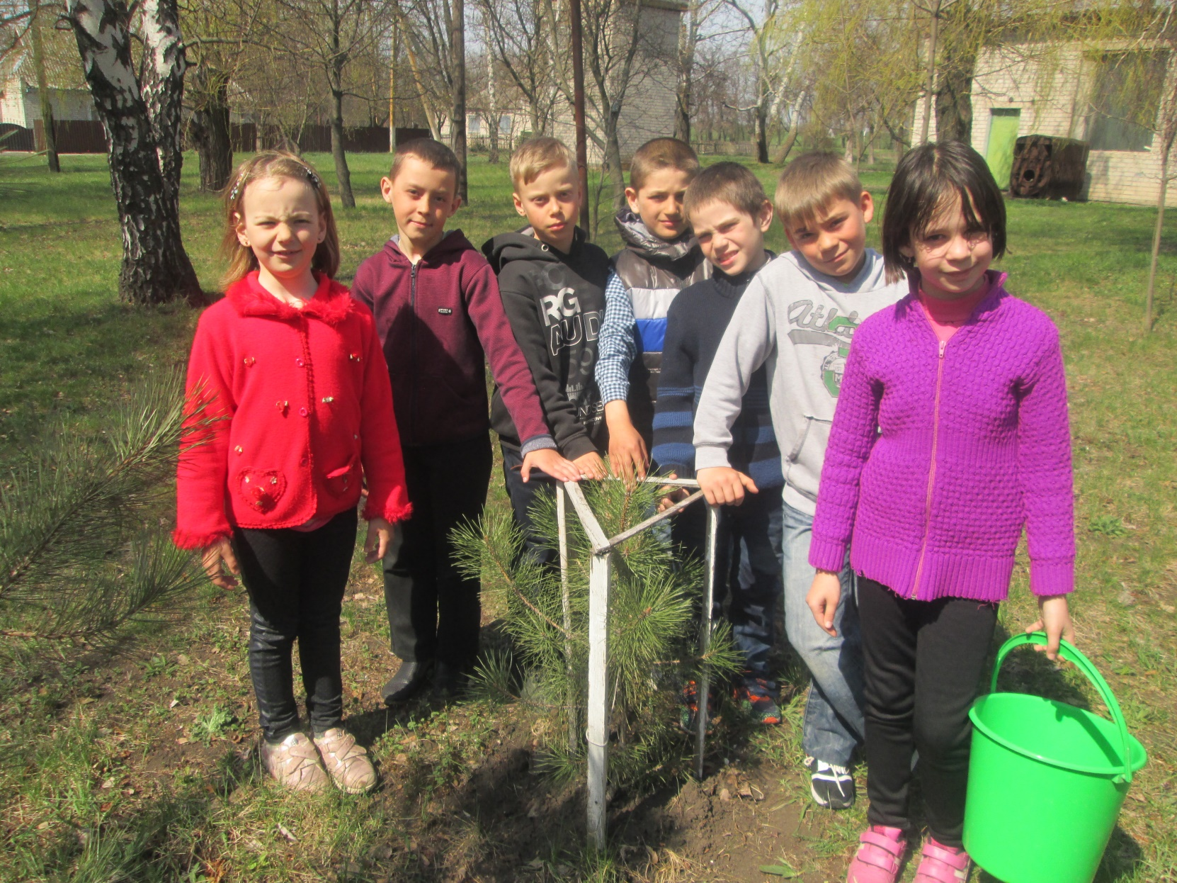
Висадка саджанця сосни.

Slide 17
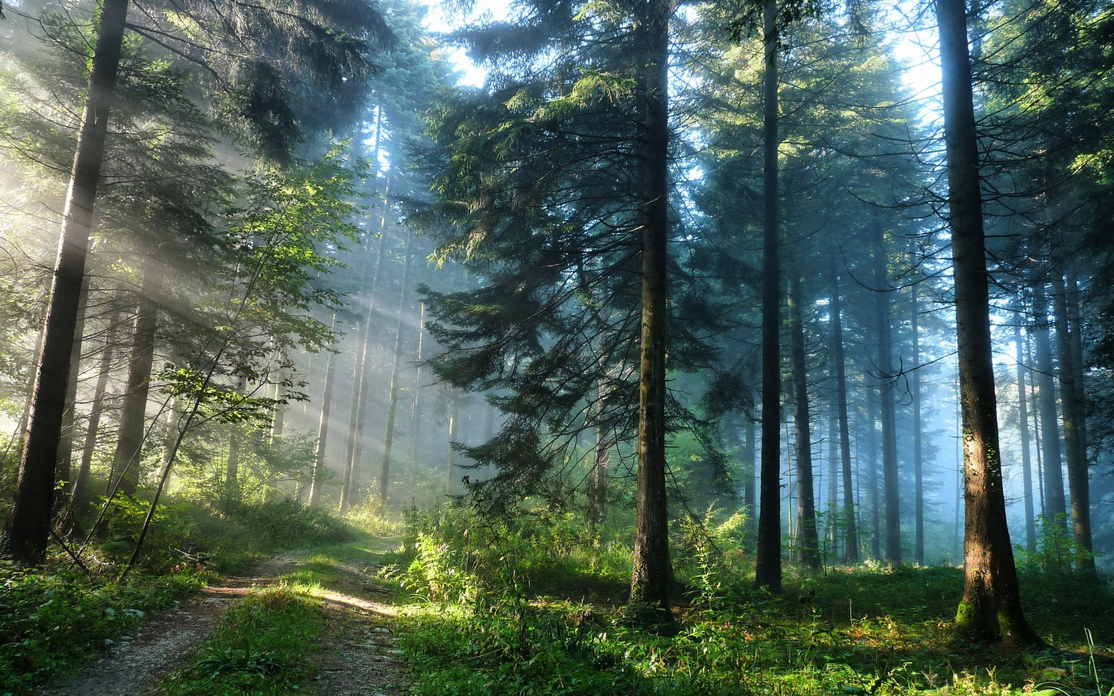
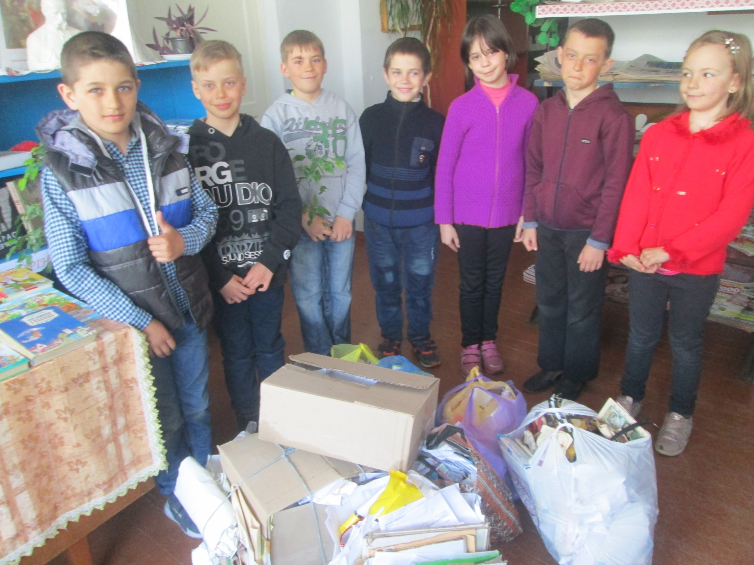
Збір макулатури.

Slide 18
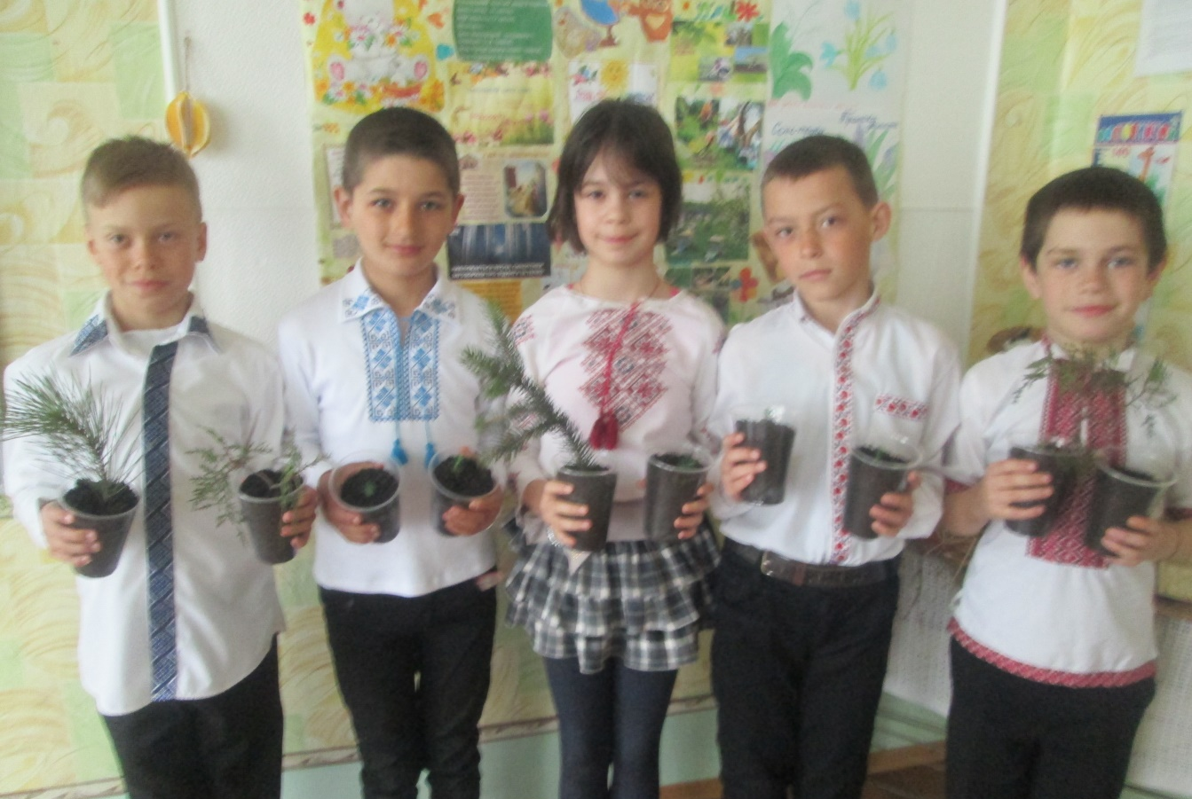
Бережіть природу! Це наше життя!

Slide 19
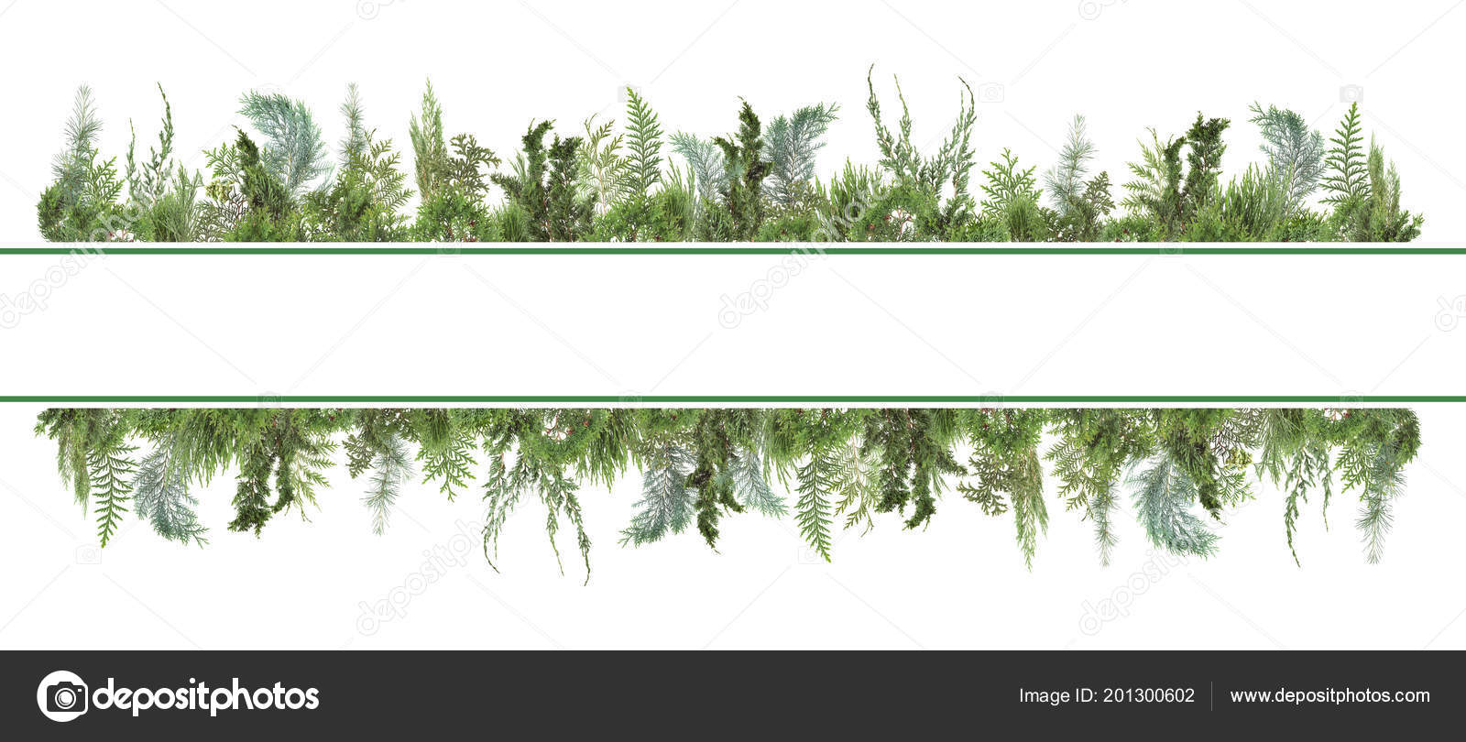
Дякуємо за увагу!

